Slide 1
Warum werden Frauenherzen schlechter behandelt? Geschlechterspezifische Aspekte in der Diagnostik und Therapie der koronaren Herzerkrankungen.
Elpiniki Katsari
Herz- Thorax und Gefäßchirurgie
Herz- und Diabeteszentrum
Mecklenburg Vorpommern Karlsburg

Slide 2
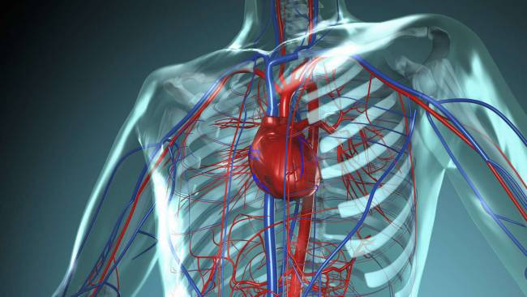
Kardiovaskuläre Mortalität in Deutschland
Todesursache 2011 | Anzahl insgesamt Gestorbener | Anzahl gestorbener Frauen | Anzahl gestorbener Männer
Erkrankungen des Kreislaufsystems, ** | 342233 (40.1% aller Gestorbenen) | 196678(57,46%) | 145555 (42,53%)
Myokardinfarkt | 55286 (6,5)% aller Gestorbenen) | 24547(44,4%) | 30739 (55,6%)
** P= 0.007 für Erkrankungen des Kreislaufsystems bezüglich des Geschlechts
Angaben des Statistischen Bundesamtes, 2011
STATISTISCHES BUNDESAMT VERÖFFENTLICHT TODESSTATISTIK
Daran sterben die Deutschen
Die meisten Deutschen starben im Jahr 2011 an Herz-Kreislauferkankungen
.
Notes:
2
Seit 2002, sind Myokardinfarkt und Apoplex führende Todesursachen bei Frauen.
Bei Frauen treten Herz-Gefäß-Erkrankungen rund zehn Jahre später auf als bei Männern.
Während die Todesrate durch Herz-Kreislauferkrankungen bei Männern kontinuierlich abnimmt, sinkt sie bei Frauen insgesamt weniger und steigt sogar bei Frauen im Alter zwischen 40 und 55 Jahren an.
2

Slide 3
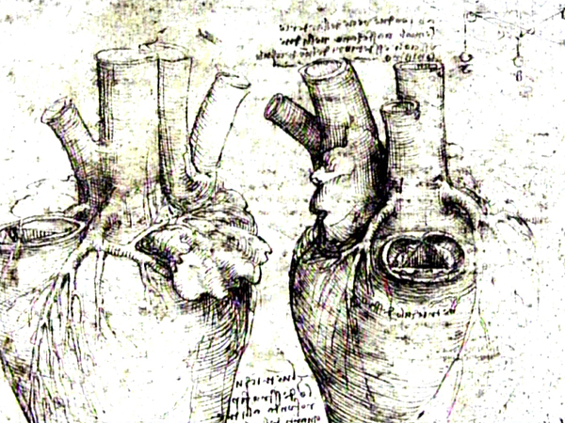
Anatomische Studien zum Herzen am Beispiel des Ochsen, Leonardo da Vinci, 1513, Windsor, Royal Collection

Slide 4
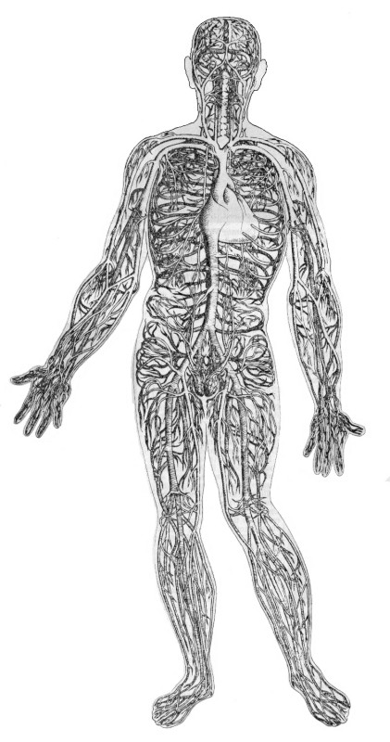
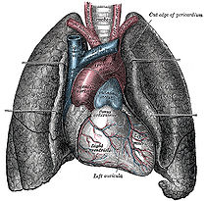
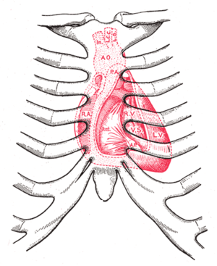
Topographie des Herzens

Slide 5
Einige Kennzahlen
Länge: 15 cm
Gewicht: 300 g
Schlagvolumen: 70 ml
Herzminutenvolumen (HMV) in Ruhe: 4,9 Liter
HMV bei großer Anstrengung : 20–25 Liter
Herzfrequenz: 70-80 Schläge /min
Das Herz eines Embryos beginnt nach drei Wochen zu schlagen.
Das Blut benötigt circa 1 Minute um den Körper einmal komplett zu
durchqueren
Das Herz transportiert täglich 7.056 Liter Blutmenge ( 800 Kästen
Mineralwasser )

Slide 6
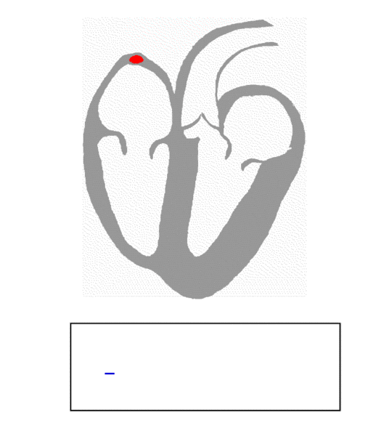
Die Herzkranzgefäße Erregungsleitungssystem

Slide 7
Koronare Herzerkrankungen
Arteriosklerotische Veränderungen der Herzkranzgefäße, mit
herdförmige Ansammlungen an der Innenwand ( Plaques)
Fette, Kohlenhydrate, Bindegewebe, Blutbestandteile, Kalzium
Verengung des Lumens mit Durchblutungsstörungen bis zum Verschuss mit Aufreissen eines Plaques und Blutgerinselbildung. Die betroffene Herzmuskelregion stirbt nach wenigen Minuten ab.
Die Plaques können auch erodieren, Bruchstücke freisetzen und
Mikrozirkulationsstörungen verursachen.

Slide 8
Frauenherzen, Männerherzen was ist gleich, was ist anders bei der KHK?
Epidemiologische Unterschiede
Symptomatik
Risikofaktoren
Diagnostik
Koronarmorphologie
Pathophysiologie
Arzneimittelmetabolismus
Verlauf, Letalität

Slide 9
Epidemiologie: die Rolle der Hormone
Frauen erleiden einen Herzinfarkt durchschnittlich zehn bis fünfzehn Jahre später als Männer.
Frauen sind bis zu den Wechseljahren stärker vor einem Infarkt geschützt (kardioprotektive Wirkung), wohl durch die weiblichen Hormone. Danach geht die Produktion zurück und das Risiko steigt.
Hormonstörungen, z. B. ein sehr unregelmäßiger Zyklus, kann zum Risiko für die Entwicklung von Herzerkrankungen beitragen.
Bisherigen Versuche, dies mit Hormonzufuhr von außen auszugleichen, erfolglos.

Slide 10
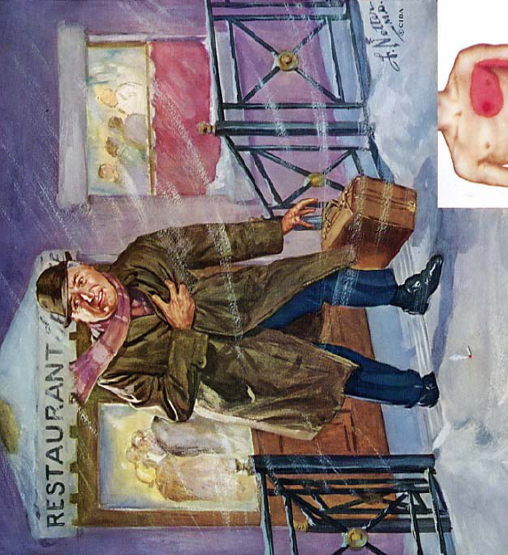
Der Herzinfarkt bei Frauen
Unterschiedliche Symptome bei einem Herzinfarkte.
Mögliche Anzeichen eines Herzinfarktes bei Frauen
Schmerzen im Oberbauch
Rücken- und Nackenschmerzen, sowie Kiefer- und Halsschmerzen
Übelkeit, häufig mit Erbrechen
Atemnot
Frauen rufen nicht gleich einen Notarzt an, sondern vereinbaren erst einmal
einen Termin bei ihrem Hausarzt.
Frauen sterben häufiger an einem Herzinfarkt
Bei Verdacht heißt es umgehend den Notarzt rufen, denn bei einem Herzinfarkt zählt jede Minute.

Slide 11
Risikofaktoren
Adipositas
Nikotinabusus
Erhöhte Blutfettwerte
Diabetes
Bewegungsmangel
Stress
Übermäßiger Alkoholabusus
Familiäre Vorbelastung
Zunehmendes Alter
9 Risikofaktoren erklären 90 % der Infarkte -einige
geschlechtsspezifisch
S Yusuf, Interheart, JAMA 2004

Slide 12
Risikofaktoren
Einige Risikofaktoren (z. B. Diabetes mellitus, Rauchen) fallen bei Frauen stärker ins Gewicht als bei Männern in Bezug auf das Risiko für Herz-Kreislauferkrankungen. Besonders schlecht ist die Kombination aus Rauchen, Verhütung mit der Anti-Baby-Pille und Übergewicht.
Patienten mit Myokardinfarkt haben eine hohe Prävalenz von psychosozialen Stressoren. Wenn abends die Stresshormone beim Mann abfallen, steigen sie bei der Frau noch einmal an.
Bei Frauen stellen ein niedriger sozialer Status, eine kurze Schulbildung und die Doppelbelastung von Beruf und Familie besondere Risikofaktoren für die Entwicklung einer KHK dar.
Brezinka V, Kittel F. Psychosocial factors of coronary heart disease in women: a review. Social Science and Medicine 1996.

Slide 13
Emotionaler Stress als Infarktauslöser spielt bei Frauen eine größere Rolle als bei Männern
Metaanalyse (17 Studien) Čulić et al., Int J Cardiol (2005)
Depression/Stress HE

Slide 14
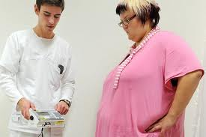
Adipositas
Der Taillenumfang ist ein unabhängiger Prädiktor
der kardiovaskulären Mortalität. Das viszerale
Fettgewebe ist ein endokrines Organ, das
multiple proatherosklerotische Faktoren
sezerniert.
Die bauchbetonte Adipositas ist demnach ein stärkerer
Risikoprädiktor als das gynoide Fettverteilungsmuster der Frau. Dennoch sind Frauen nicht geschützt, denn hier gelten noch strengere Grenzen für den Bauchumfang als bei Männern (Frauen 88 cm, Männer 102 cm).
Stramba-Badiale M,et al. Cardiovascular diseases in women: a statement from the policy conference of the European society of cardiology. Eur Heart J 2006.
Yusuf S, et al. ; INTERHEART Study Investigators. Obesity and the risk of myocardial infarction in 27. 000 participants from 52 countries: a case-control study. Lancet 2005.

Slide 15
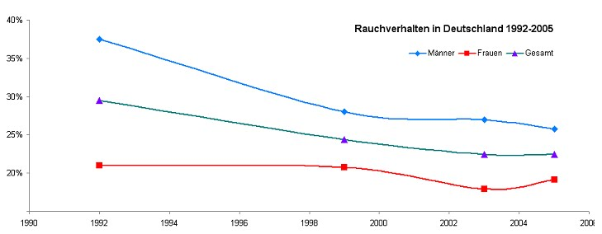
Nikotinabusus
Durch die Anreichung insbesondere von CO, Stickstoffmonoxiden, Cyanwasserstoffen beladenen Hämoglobinen kommt es vorwiegend in den Gefäßen zu einer Ablagerung von Giftstoffen.
Somit entstehen artherosklerotische Krankheiten wie die koronare Herzkrankheit, Herzklappenstenosen und pAVK.
Statistisches Bundesamt

Slide 16
Geschlechterspezifische Aspekte bei der Diagnostik der KHK
Die klassische Untersuchung Methoden zur Diagnostik einer KHK z.B. das Belastungs-EKG liefert häufig sowohl falsch-positive als auch falsch-negative Ergebnisse bei den Frauen.
57% der untersuchten Frauen mit einem positiven Belastungs-EKG haben eine KHK, vs. 98% bei den Männern
Bei mehr als 40 von 100 Frauen sind die Befunde falsch-positiv( Hochmann et all 1999, Schannwell et al. 2000 Buch).
Frauen haben mit typische Angina pectoris Symptomatik viel häufiger als Männer koronarangiographisch keine interventionsbedürftige KHK (50% vs.17%). Coronary Artery Surgery Study.

Slide 17
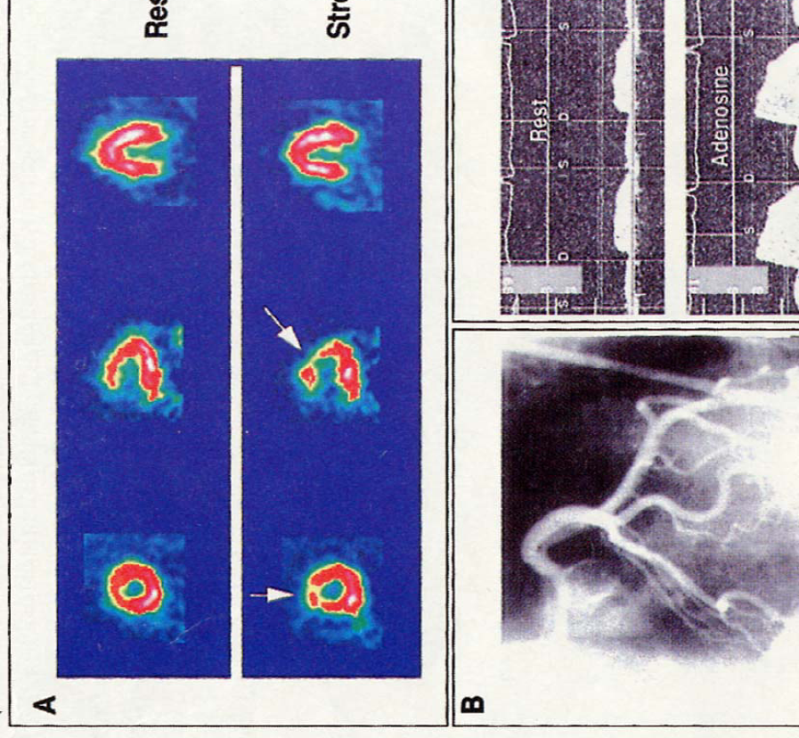
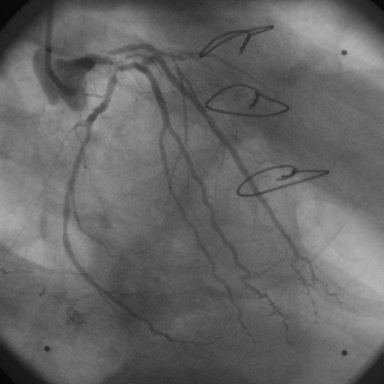
Koronarerkrankungen bei Männern und Frauen
Mering G, Circ 2004; Bugiardini R, Merz NB JAMA 2005

Slide 18
Frauen haben 2 mal so oft offene Gefässe beim akuten Koronarsyndrom wie Männer
Bugiardini and Bairey Merz JAMA 2005;293:477-84

Slide 19
Arzneimittelmetabolismus
Untersuchungen des Stoffwechselprofils im Blut zeigen signifikante Unterschiede zwischen Männern und Frauen.
Männer und Frauen sind molekular zwei völlig unterschiedlichen Kategorien zuzuordnen – das bedeutet: wir benötigen auch geschlechtsspezifische Ansätze zur Therapie von Erkrankungen.
Dr. Thomas Illig , Kirstin Mittelstraß Helmholtz Zentrum München PloS Genetics und Nature.
Herz-Kreislaufmedikamente wie ASS, Digitalis, Betablocker oder ACE-Hemmer weisen bei Frauen und Männern nicht selten unterschiedliche Wirkungen und Nebenwirkungen auf.

Slide 20
Digitalisstudie
Digitalis als Mittel gegen Herzinsuffizienz (chronische Herzschwäche) führt bei Frauen zu einer höheren Mortalität al bei den Männern
Gender sensitive analysis (2002) of the Dig study - published in 1997 in the NEJM -revealed overmortality of women

Slide 21
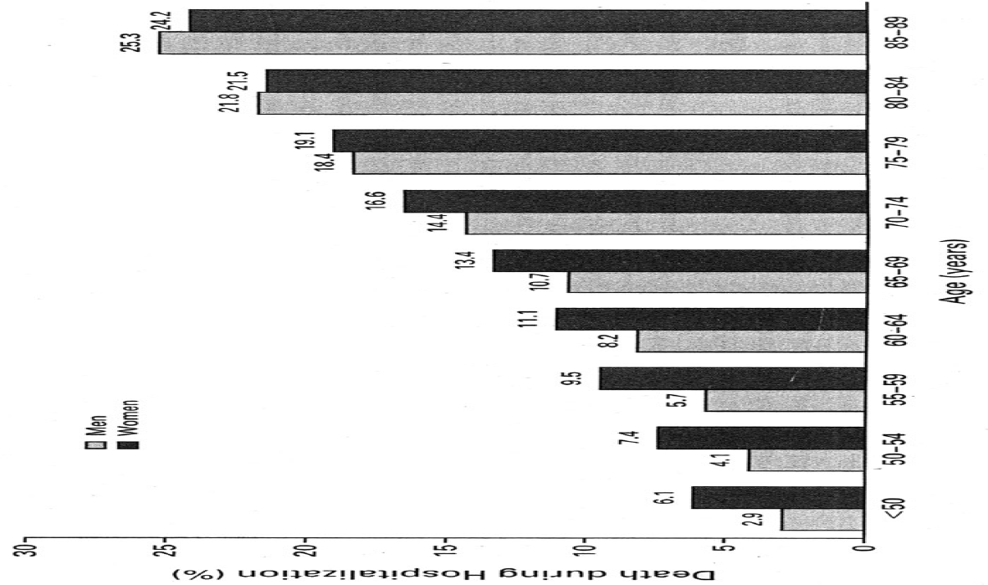
Höhere Frühsterblichkeit der jungen Frauen am Myokardinfarkt
Frühsterblichkeit
Retrospective US study on 384,878 pat. - 40 % women

Slide 22
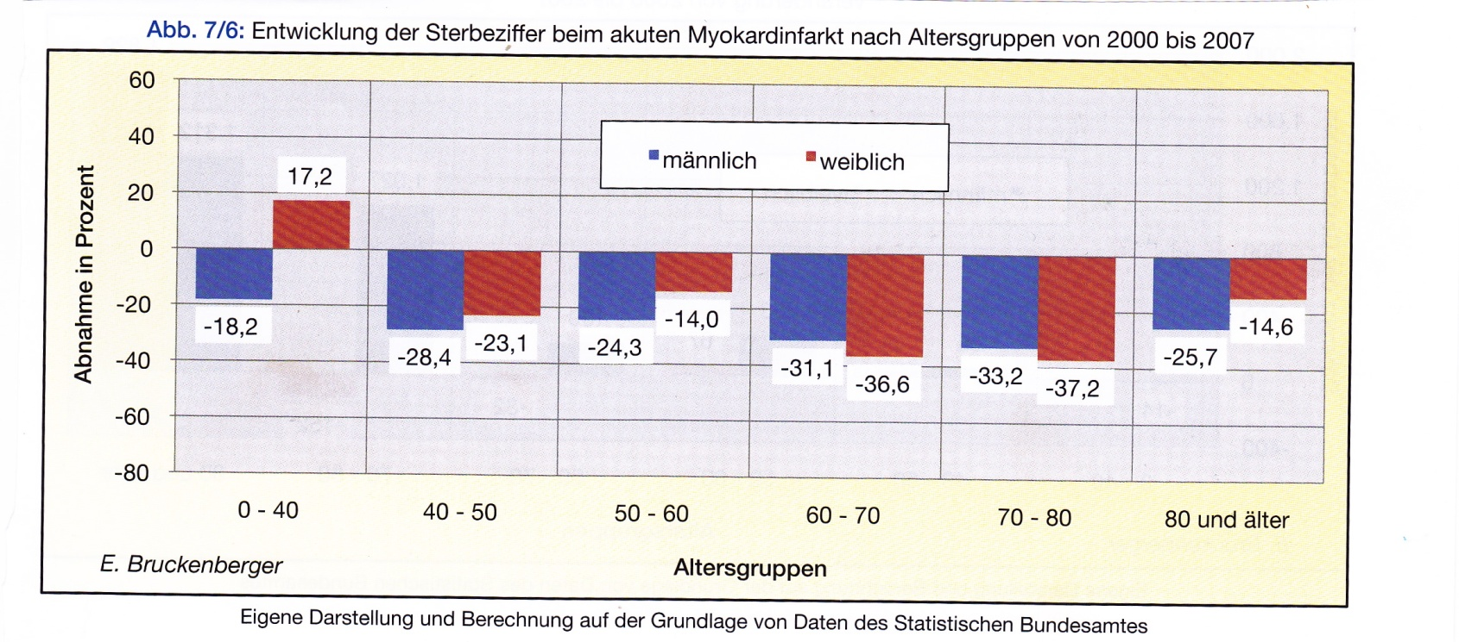
Rückgang der Infarktsterblichkeit in allen Altersgruppen
Herzbericht Bruckenberger 2008

Slide 23
Das Yentl Syndrom
„Frau muss erst beweisen, so herzkrank zu sein wie ein Mann,
um dieselbe Behandlung zu erhalten.“
B.Healy,New England Journal of Medicine 1991.
The Yentl Syndrome is Alive and Well in 2011
Male pattern disease triggers relatively more diagnosis and treatment compared to female-pattern disease resulting relatively more female deaths
Bairey Merz, Johnston et al, Bugiardini et al, EHJ March 2011
Frauen werden später in fachspezifische Zentren eingewiesen.
Die häufigere Operation im Stadium der instabilen Angina pectoris und im fortgeschritteneren Krankheitsstadium wird als ein wesentlicher Grund für die schlechteren operativen Ergebnisse diskutiert.
Notes:
Yentl ist ein US-amerikanischer Film aus dem Jahre 1983. Er basiert auf der Kurzgeschichte Yentl, the Yeshiva Boy von Isaac Bashevis Singer. Barbra Streisand war in diesem Film Produzentin, Regisseurin und übernahm zudem auch die Hauptrolle
In dem Film geht es um das jüdische Mädchen Yentl aus Osteuropa. Ihre Mutter starb und ihr Vater unterrichtet sie heimlich in den Lehren des Talmud – was nach dem jüdischen Glauben verboten ist. Nach dem Tod ihres Vaters verkleidet sie sich als Mann, um an einer Yeshiva, einer Religionsschule zu studieren und nennt sich fortan Anshel.

Slide 24
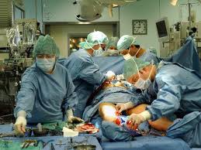
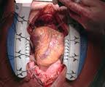
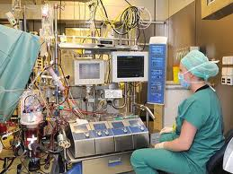
Herzbypassoperation

Slide 25
Koronarchirurgie bei Frauen und Männern

Slide 26
Aortokoronare Bypasschirurgie

Slide 27
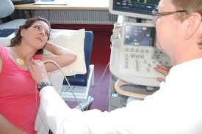
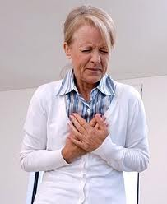
Aortokoronare Bypasschirurgie
Die Akutsterblichkeit bei Frauen ist höher, besonders in den jüngsten Altersgruppen.
Obwohl Frauen haben:
eine bessere systolische Funktion als Männer,
häufiger eine Ein-Gefäßerkrankung ,
weniger Vorinfarkte ,
weniger stattgehabte Koronarinterventionen.
Vaccarino V. Sex differences in hospital mortality after coronary artery bypass surgery: evidence for a higher mortality in younger women. Circulation 2002.
Regitz-Zagrosek V.,et al. Gender as a risk factor in young, not in old, women undergoing coronary artery bypass grafting. J Am Coll Cardiol. 2004.

Slide 28
Präoperatives Risikoprofil
Alter DM aHT NA
m w m w m w m w
Bolooki 56 a 54 a 8% 9%
Fisher 54 a 58 a* 10% 15% 33% 49% 81 % 66%
Loop 54a 57 a 7% 10% * 14% 15% 53% 54%
Khan 64 a 68 a* 20% 26% * 49% 63% * 33% * 21%
Weint. 58 a63 a* 15% 26% * 43% 61% *
Barbir 60 a 63 a 10% 21 % 33% 47% 67% 45%
Davis 55 a 58 a* 11% 16% * 33% 50% * 82% * 67%
Christak. ↑ 22% 32% 47% 62% * 78% 54%
Mickl. 59 a 62a* 18% 27% * 41% 48% * 73% * 55%
Carey 60 a 64 a* 16% 29% *
Brandr. 62 a 64a* 12% 17% * 34% 50% * 75% * 49%
Edwards ↑ 25% 37% * 59% 70% * 53% * 43%
Sven Martens, Anton Moritz, Die Revaskularisationschirurgie bei Frauen, Austrian Journal of Cardiology,1999.

Slide 29
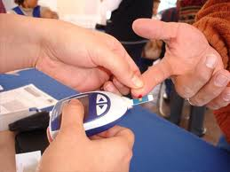
Präoperatives Risikoprofil
Metaanalyse aus 37 Studien mit Diabetes mellitus Typ 2
447.064 Patienten
Frauen mit Diabetes haben häufiger Bluthochdruck und hohe Blutfettwerte.
die absolute Erhöhung von Blutdruck und Lipiden sind viel ausgeprägter als bei Männern.
Männer mit Diabetes werden konsequenter einer Therapie des gesamten Kardiovaskulären Risikos zugeführt als Frauen.
Weiss R, Dziura J, Burgert TS et al. Obesity and the metabolic syndrome in Children and Adolescents. N Engl J Med 2004

Slide 30
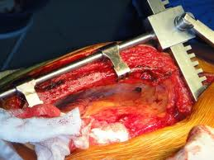
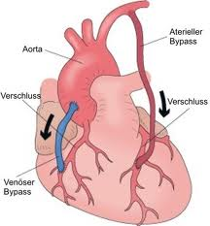
Graft-Gewinnung für die Herzbypassoperation
Das verbesserte postoperative Outcome und die
excellente Langzeitsergebnisse bei der
Verwendung von arteriellen Grafts in der
koronaren Herzchirurgie sind schon lange
wissenschaftlich bewiesen.
geringerer Anteil arterieller Grafts bei Frauen, niedrigere Gesamtzahl an Grafts.
Notes:
angelegt

Slide 31
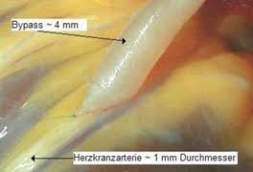
Koronarmorphologie
Frauen haben naturgemäß kleinere Herzkranzgefäße.
Mit der Abnahme des Gefäßdurchmessers ist eine Zunahme der perioperativen Mortalität zu verzeichnen.
Früher Graftverschluß von Venen, die als Bypassgefäß auf die naturgemäß kleineren Herzkranzgefäße der Frauen verwendet wurden, könnten für deren höhere perioperative Mortalität verantwortlich sein .
Frauen haben auch eine höhere Rate stationärer Wiederaufnahmen im ersten Jahr nach Operation. Hier spielen wahrscheinlich einige noch unbekannte genetische oder klinische Risikofaktoren eine Rolle.
Fisher et al

Slide 32
Gender related Mortalität depending on the operative Procedure
Mortality after coronary artery bypass graft operation (CABG) under extracorporal circulation (ECC) is much higher in women compared to men (mean: 7.1% in women and 3.3% in men).
Eifert S, et al. Early and mid term mortality after coronary artery bypass grafting in women depends on the surgical protocol: retrospective analysis of 3441 on- and off-pump coronary artery bypass grafting procedures. J Cardiothor Surg 2010

Slide 33
Postoperative Aspekte bei den Frauen
Low-Cardiac-Output-Syndrom, prolongierter postoperativer
Katecholaminbedarf
längere Beatmungszeit / respiratorische Insuffizienz
längerer ITS-Aufenthalt (Butterworth, 2000)
kleinere Körperoberfläche, niedrigere Hämoglobinwerte
( Fisher 1982, Christakis, 1995)

Slide 34
Rehabilitation
Frauen neigen in den ersten Monaten nach einem
Myokardinfarkt verstärkt zu Erschöpfung und Depression.
Allerdings bessert sich die Depression bei Frauen häufig
im späteren Verlauf, während Männer mit
Postmyokardialer Depression oft depressiv bleiben .
Frauen kehren seltener an den Arbeitsplatz zurück .
Bjerkest O, et all Anxiety and depression following myocardial infarction: gender
differences in a 5-year prospective study. J Psychosom Res 2005;

Slide 35
Langzeitüberleben nach Revaskularisation
Langzeitsüberlebensrate bei Frauen und Männern
vergleichbar
10-Jahres-Überlebensrate : 78% bei Männern, 79% bei Frauen
Loop et al.
15 Jahren lag die Überlebensrate für Frauen bei 48 %, für Männer bei 52% .
CASS-Studie.Davis et al. 1995.
Eine Arbeit aus Göteborg zeigte ebenso das Geschlecht als unabhängigen Risikofaktor für die perioperative Sterblichkeit nach Bypassoperation auf, jedoch ohne Einfluß auf das Langzeitüberleben .
Vergleichbare Überlebenskurven für beide Geschlechter. Eaker et al.
Notes:
Nach Ausschluß der perioperativen Sterblichkeit ist die

Slide 36
Ziele und Aufgaben
Bearbeitung geschlechtsbedingter Unterschiede in der klinischen Medizin, der Grundlagenforschung sowie in Prävention und den Versorgungsstrukturen
Förderung der Geschlechterforschung
Umsetzung der Forschungsergebnisse in die medizinische Praxis
Translation der Forschungsergebnisse an Öffentlichkeit, Politik, Behörden und Einrichtungen der Gesundheitsversorgung

Slide 37
Laut einer repräsentativen Forsa-Umfrage im November 2011 unterschätzen viele Frauen sowohl die Auswirkungen von Herz-Kreislauferkrankungen als auch ihr eigenes Risiko an einer solchen Krankheit zu erkranken.
Die Initiative „Hör auf dein Herz“ hat sich zum Ziel gesetzt, die Aufmerksamkeit für das Thema Frauen-Herzgesundheit zu erhöhen und über
Präventionsmaßnahmen aufzuklären.
Prof. Dr. Vera Regitz-Zagrosek
BEFRI Berliner Frauen Risikoevaluation
07.05.2013
Hochschule Neubrandenburg

Slide 38
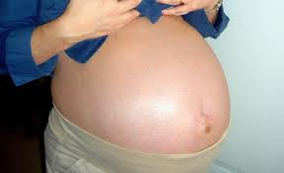
Schwangerschaft ein KHK Frühbelastungstest?
Während einer Schwangerschaft kommt es zu einer einzigartigen enormen kardiovaskulären und metabolischen Belastung des weiblichen Körpers.
Eine aktuelle grosse meta-analytische Studie zeigte, dass Frauen mit anamnestisch bekannter Präekampsie ein doppeltes höheres Risiko haben, an eine ischämische Herzerkrankung in den nächsten 5 bis 15 Jahren nach der Schwangerschaft zu erkranken.
Bei diesen Frauen könnte die Schwangerschaft als ein Frühbelastungstest bewertet werden, der bereits existierte endotheliale Dysfunktionen, sowie vaskuläre, metabolische Erkrankungen demaskiert .

Slide 39
Aktualisierung der Richtlinien für die Prävention von kardiovaskulären Erkrankungen bei den Frauen 2011 American Heart Association
Präeklampsia, Gestationsdiabetes oder Schwangerschafts bedingte arterielle Hypertonie ist ein wichtiger Faktor bei der Klassifikation der Risikofaktoren bei der KHK Entstehung bei den Frauen und muss entsprechend im Rahmen der präventiven Massnahmen berücksichtigt werden.

Slide 40
AG Geschlechterstudien in der Herzchirurgie
Deutsche Gesellschaft für Herz-, Thorax und Gefäßchirurgie
S. Eifert, B.Gansera, E.Katsari
34 beteiligte universitäre und nicht universitäre Kliniken
Kooperation mit dem Institut für Gendermedizin Charite
Interdisziplinäre Abstimmung mit anderen AGs, bes. AG Genderforschung der Deutschen Gesellschaft für Chirurgie
Hauptziele:
Gendermedizinische Aspekte als Bestandteil der Weiterbildung zu integrieren
Themenheft Gender im "Journal„
Information über wissenschaftliche und praktische Standards weiterzuleiten
Geschlechterunterschied als Forschungsgegenstand zu etablieren
Klinische und Grundlagenforschung zu unterstützen
Empfehlung für bestehende Leitlinien auszusprechen

Slide 41
Danke für Ihre Aufmerksamkeit

